Slide 1
HTML뷰어 작성 가이드
퍼블리싱팀
2022-09-30

Slide 2
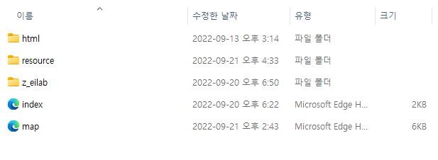
HTML뷰어 폴더 구조 1
1
2
html/ resource 등 : 프로젝트 영역
z_eilab / index / map : HTML뷰어 작성자가 수정 및 작성하는 영역 상세 내용 후술

Slide 3
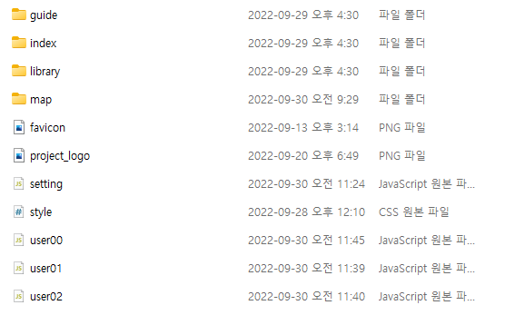
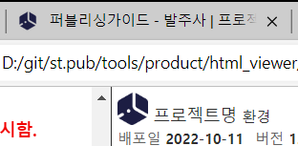
z_eilab 1
1
2
3
4
5
guide / index / library / map : HTML뷰어를 구성하는 코어 영역으로써 HTML뷰어의 오류 수정 외에는 접근하지 않음 * guide : HTML뷰어를 열면 바로 보이는 가이드 문서. 수정 필요 시 작성 * index : 상위 폴더의 index.html을 위한 CSS, JS * library : jQuery, jQuery-ui(HTML뷰어를 위한 jQuery이며 프로젝트에서 사용하는 것과는 별개) * map : 상위 폴더의 map.html을 위한 CSS, JS
favicon, project_logo : 프로젝트에서 사용할 파비콘과 로고
setting.js : 후술
style.css : 후술
user00~n : 후술
favicon
project_logo

Slide 4

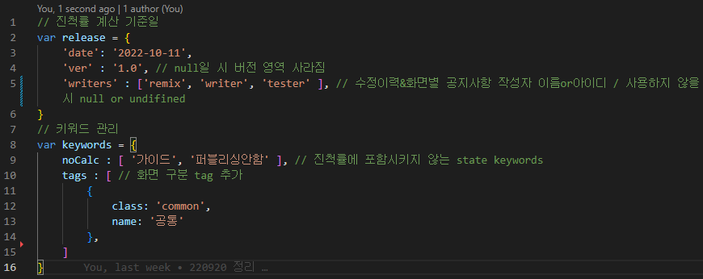
z_eilab 2 : setting.js
1
Release.date
Release.ver
2
3
release.date : 배포 날짜. 해당 날짜를 기준으로 배포일/수정일/진척률 계산 등을 산정
release.ver : 리소스 버전. 스크립트 상에 영향을 주는 요소는 아니며 하루에 배포를 여러 번 할 경우 리소스 배포를 참고하기 위함 정도. 프로젝트 여건 상 불필요하다고 여겨질 경우 사용하지 않아도 무방 null 입력 시 버전 영역 사라짐
release.writers : 화면 별 수정이력/공지사항 작성 시 해당하는 담당자의 이름 or 아이디 입력 3p의 user00~n.js와 관련 map.html에 수정이력을 직접 입력하고 싶을 경우 null로 설정

Slide 5

z_eilab 2 : setting.js
1
2
keywords.noCalc : state에 입력 시 진척률이나 배포일/수정일과 관련한 요소에 포함시키지 않는 키워드. 배열 요소로 추가
keywords.tags : 프로젝트에서 사용할 태그 리스트. 객체로 추가 * class : 태그 클래스 * name : 태그에 들어갈 텍스트
Keywords.tags
Keywords.noCalc

Slide 6
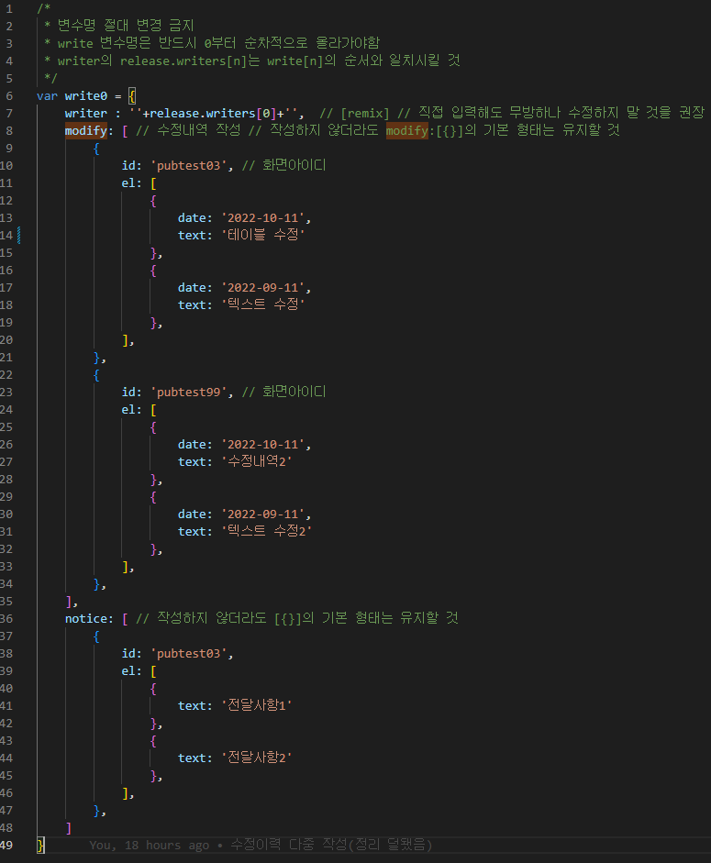
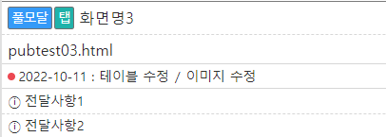
userNN.js 1
1
화면별 수정이력/전달사항을 다중으로 입력할 수 있는 스크립트
인원수에 따라 스크립트 파일 생성
JS 일 이름은 편의에 따라 변경해도 무방하나 안 쪽 변수 영역은 변경할 수 없음
writer setting.js의 release.writers에 선언된 [n]번째 닉네임 / 직접 입력해도 작동하나 스크립트 연동을 풀지 말 것을 권장
modify 화면 수정 이력 관련 영역 화면 ID마다 객체 추가
id 수정이력을 작성할 아이디
el 3에 해당하는 수정일자와 내용 기입 날짜마다 객체 추가
date 수정일자
text 수정 내역
2
3
4
5
6
3
해당 영역에 있는 화면 아이디 입력
4
수정이력

Slide 7
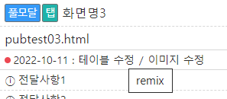
userNN.js 2
수정이력 관련
modify.el 안에서의 목록은 작성자와 관계없이 날짜별로 자동 정렬
같은 날짜, 같은 화면의 수정 이력 2개 이상 파일에서 동시 작성 시 - 날짜 : 1개 삽입 - 텍스트: inline 요소로 ‘/’로 구분, 누적 삽입
수정내역 텍스트 위에 마우스 올릴 시 writer 확인 가능
작성자1
작성자2

Slide 8
userNN.js 3
화면별 전달사항 작성 영역
notice : 화면 전달사항 관련 영역 화면 ID마다 객체 추가
id: 전달사항을 작성할 아이디
el: 2에 해당하는 내용 기입
text: 수정 내역
1
2
3
4
3
화면 별 전달사항

Slide 9
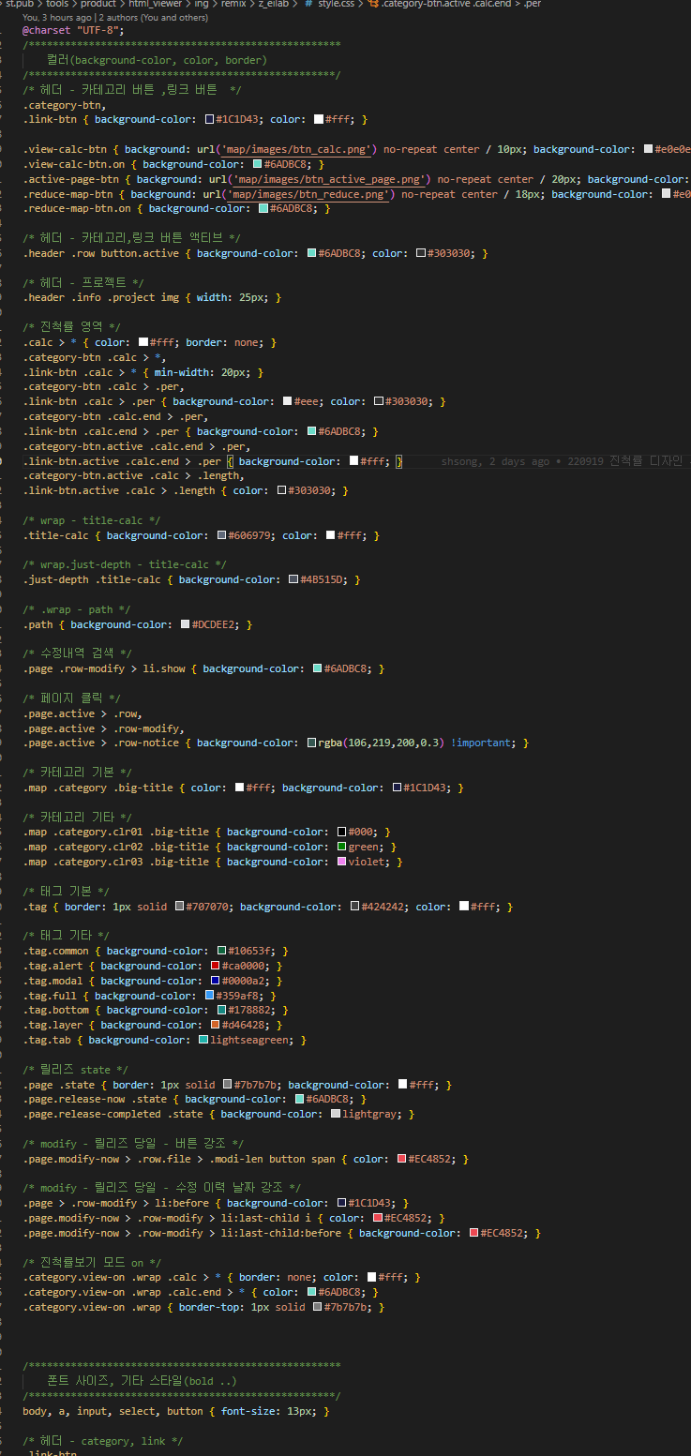
z_eilab 3 : style.css
tag, title 색상 등 border, background-color, color, font-weight, font-size 등 색상, 폰트 크기&스타일의 요소 수정 시 해당 CSS에서 변경하고 싶은 부분 수정
map.html을 구성하는 요소들의 기본 크기, 테이블 border 색상 등은 style.css에서 수정할 수 없으며 style.css외의 모든 요소는 map/core.css에 있으나 이 부분은 수정하지 않는 것을 권장.

Slide 10
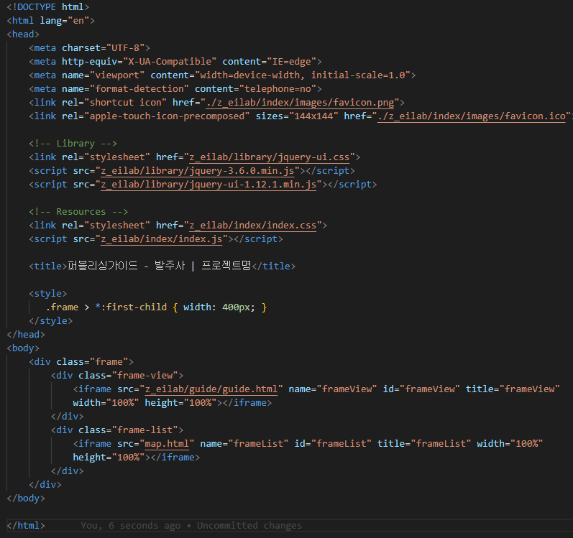
index.html
HTML뷰어의 레이아웃 영역으로 프레임 세팅 외에는 크게 작성할 부분 없음
프로젝트 관련 정보 작성
프레임 화면 너비 조정 영역. CSS셀렉터 변경 금지
프로젝트 상황에 따라 frame-view / frame-list 순서 변경하여 사용
1
2
3

Slide 11
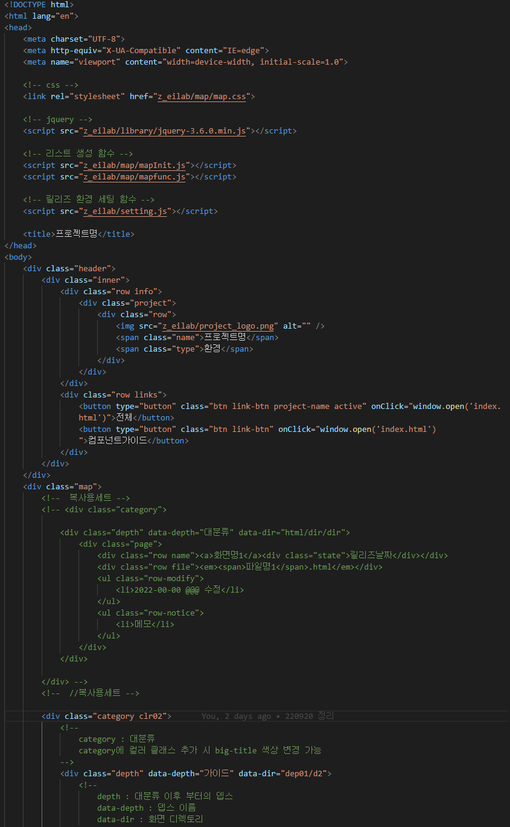
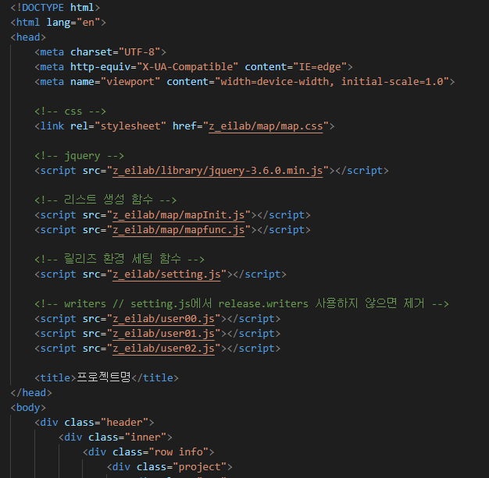
map.html
화면 목록 작성 영역
상세 작성 방법은 map.html 주석 확인
화면 별 수정이력/전달사항 js는 상단에 사용하는 인원수에 맞게 호출하며 사용하지 않을 경우 제거

